Slide 1
https://pt.slideshare.net/tauany2/nominal-groups

Slide 4
NOTE: A ordem das palavras alterando o sentido da sentença!!!Observe a inversão das palavras!!!

Slide 6
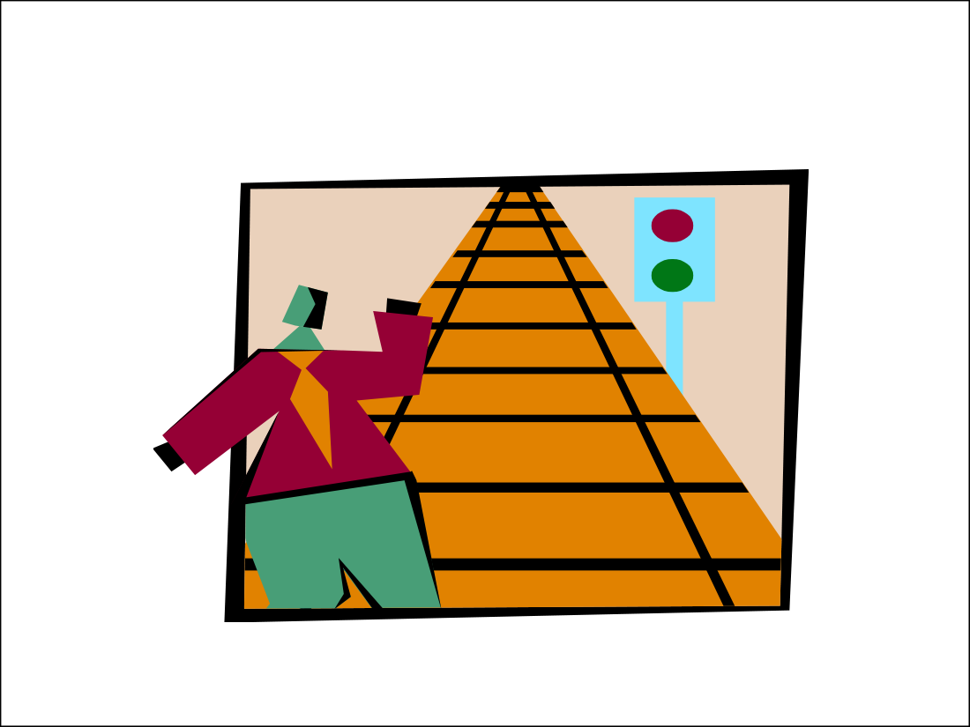
Publicado com licença reutilizável por Leonardo Nach Clicar Esquerda: REPRODUZIR
COMPOUNDING NOUN PHRASES (para estudar)
https://prezi.com/3q_bwbx8qt8c/grupos-nominais-em-ingles/

